Slide 2
РусФест –
это региональная
образовательно-патриотическая акция
Фестиваль сочинений
«Спасем язык – спасем и Россию»
В 2019 году РусФест проводится впервые

Slide 3
Автор идеи проекта и организатор РусФеста –
автономная некоммерческая организация дополнительного образования
«Учебно-информационный центр «СОКРАТ»
http://socrat35.ru

Slide 4
«Спасем язык – спасем и Россию» В.И. Белов

Slide 5
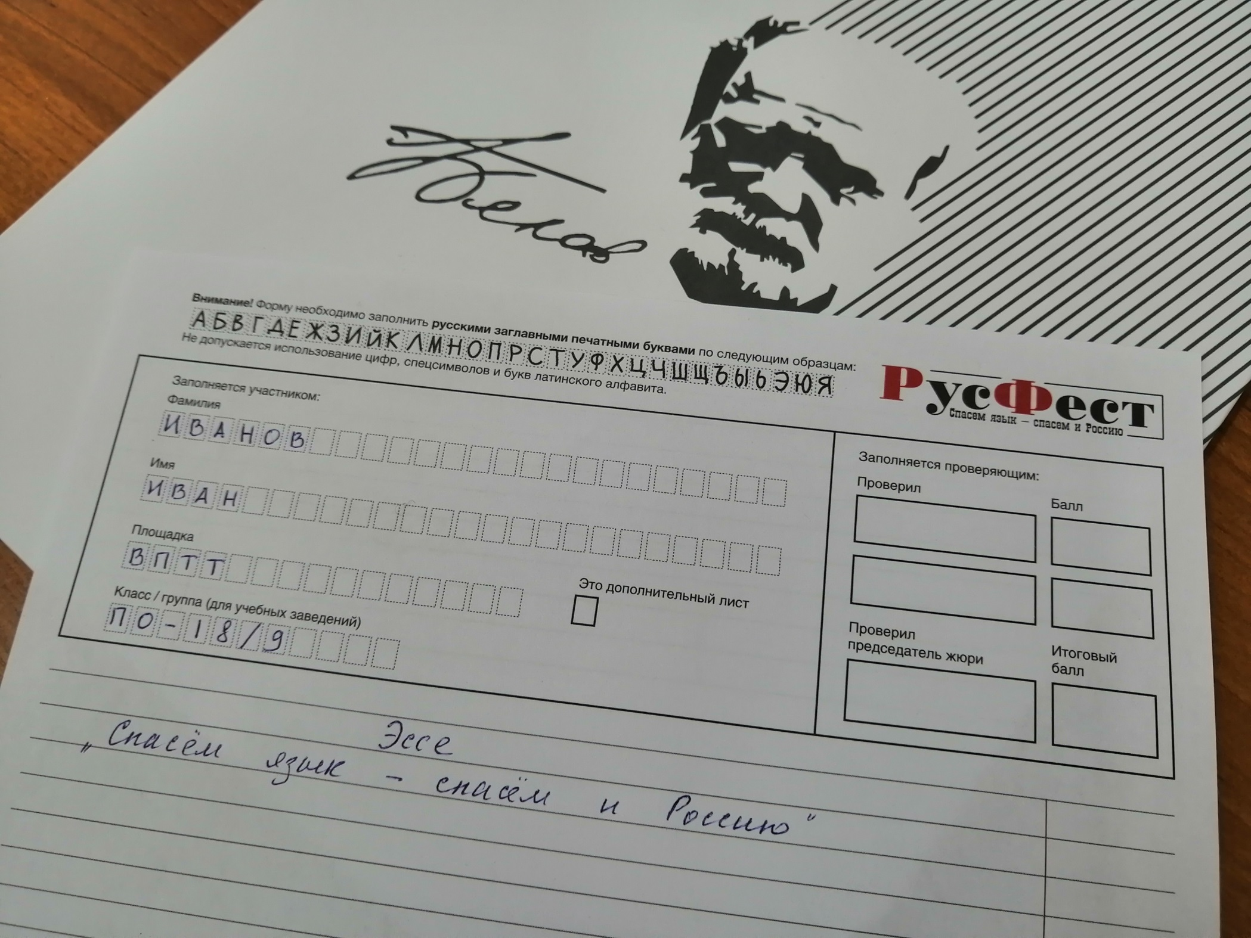

Slide 6
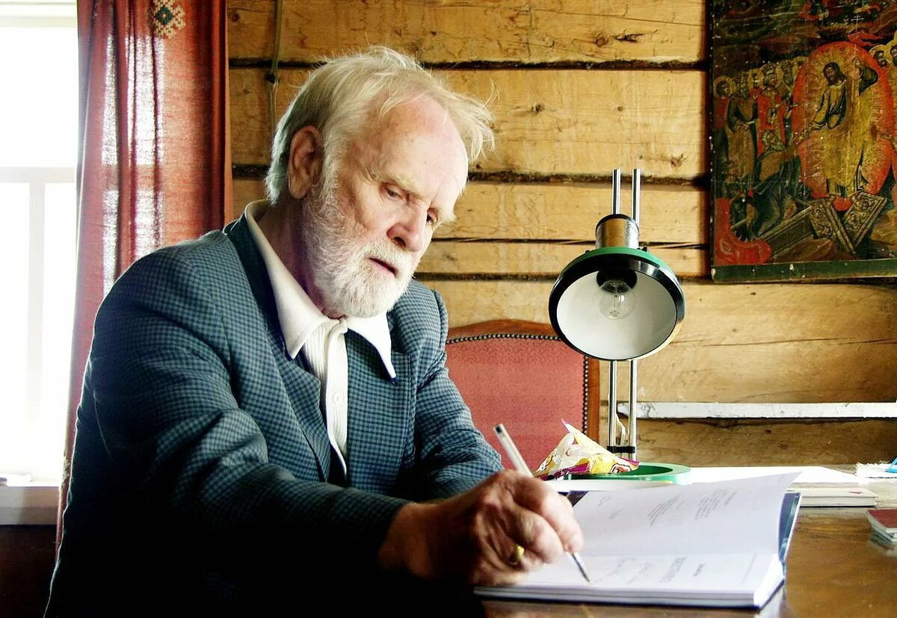
Василий Иванович Белов
(1932 г. –2012 г.)

Slide 7
«Спасем язык – спасем и Россию»
Что значит спасти язык?
От чего нужно спасать язык?
Кто должен спасать язык?
Действительно ли нужно спасать язык?
Почему и в каком смысле спасение языка равнозначно спасению России?

Slide 8
План эссе (объем эссе - 150-400 слов)
1. Сформулируйте проблему, поставленную данным изречением
2. Прокомментируйте эту проблему
3. Сформулируйте позицию В.И. Белова по проблеме
4. Выразите собственное мнение по проблеме (согласие, несогласие или частичное согласие)
5. Аргументируйте собственное мнение (Почему вы так считаете?), приведите не менее двух аргументов, опираясь на литературу (художественную, публицистическую или научную) и на собственный жизненный опыт
6. Подведите итог своим рассуждениям

Slide 9
Результаты:
Когда?
18 ноября 2019 года
Где?
http://socrat35.ru
Благодарим за участие!

